Slide 1
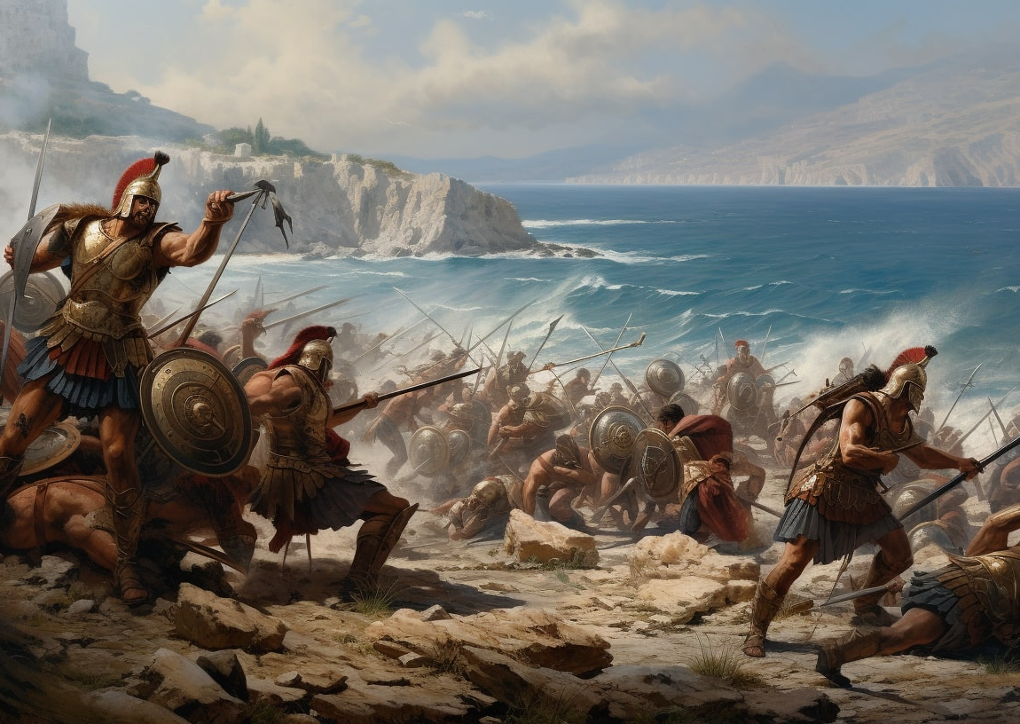
Homers Iliade
Resumé af 7. til 21. sang

Slide 2
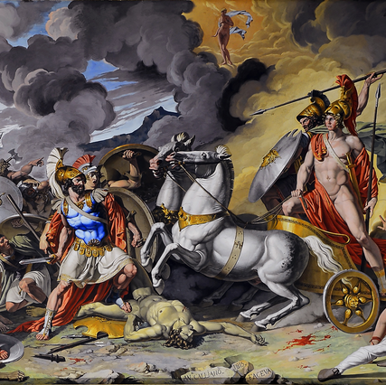
Sang 7-15
Zeus hjælper, som lovet, trojanerne i kampen og achaierne trænges tilbage til deres lejr.
Natten falder på og Zeus forbyder guderne at blande sig yderligere i kampene, hvilket de (næsten) adlyder.
Agamemnon sender Odysseus for at forhandle med Achilleus. Til trods for at han bliver lovet flere gaver, nægter Achilleus at deltage mere i krigen og vil i stedet sejle hjem. Han ønsker et langt liv uden hæder fremfor et kort med megen hæder.
Næste dag er achaierne så trængte at kampene nu foregår helt nede ved skibene. Trojanerne er tæt på at kunne sætte dem i brand.

Slide 3
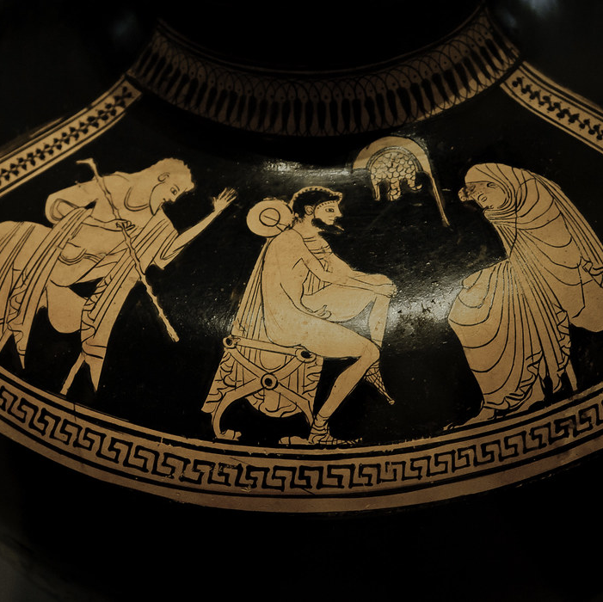
Sang 16-17
Patroklos, Achilleus’ følgesvend, beder om lov til at låne hans rustning, så trojanerne vil tro, at det er Achilleus der deltager i kampen. Achilleus giver lov, men får Patroklos til at sværge på, at han kun vil jage trojanerne på flugt og ikke følge dem yderligere.
Patroklos driver sammen med Achilleus’ soldater, myrmidonerne, trojanerne på flugt.
Patroklos bliver for overmodig og jager fjenden hele vejen til Trojas bymur. Her dræbes han af Hektor, der tror han har fældet Achileus.
Hæftige kampe om Patroklos’ lig.

Slide 4
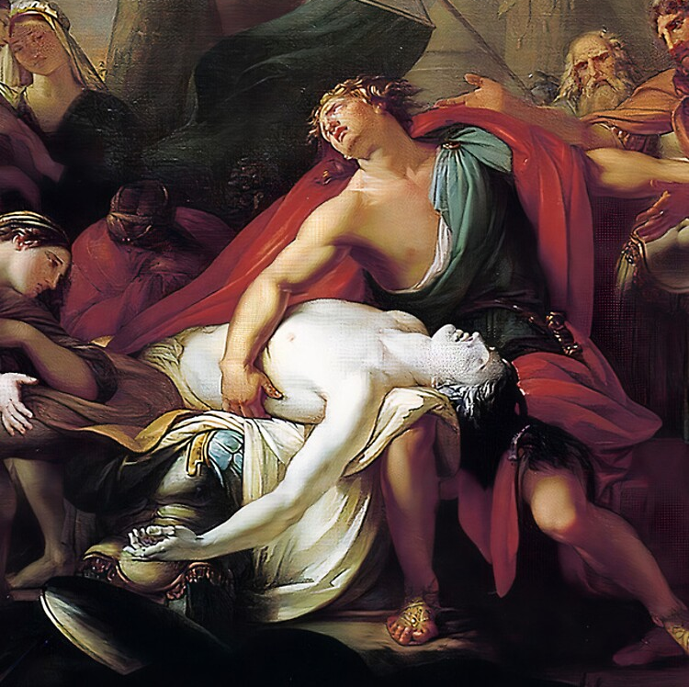
Sang 18-21
Achilleus modtager nyheden om Patroklos’ død og gribes af blindt raseri (Achilleus’ vrede).
Thetis får smedeguden Hefaistos til at smede en ny rustning og skjold til Achilleus som erstatning for den, han gav til Patroklos.
Achilleus kaster sig ind i kampen og dræber til højre og venstre. Trojanerne flygter og Príamos, Trojas konge, åbner byens porte, så de kan komme i sikkerhed.
Trojaneren Agenor, og derefter Apollon i hans skikkelse, holder Achilleus tilbage, så trojanerne kan slippe væk. Hektor er stadigvæk udenfor byen.

